Slide 1
Schlüsseltechnologie der energetischen Altbausanierung
Einblasdämmung

Slide 2

Die Kampagne!

Slide 3
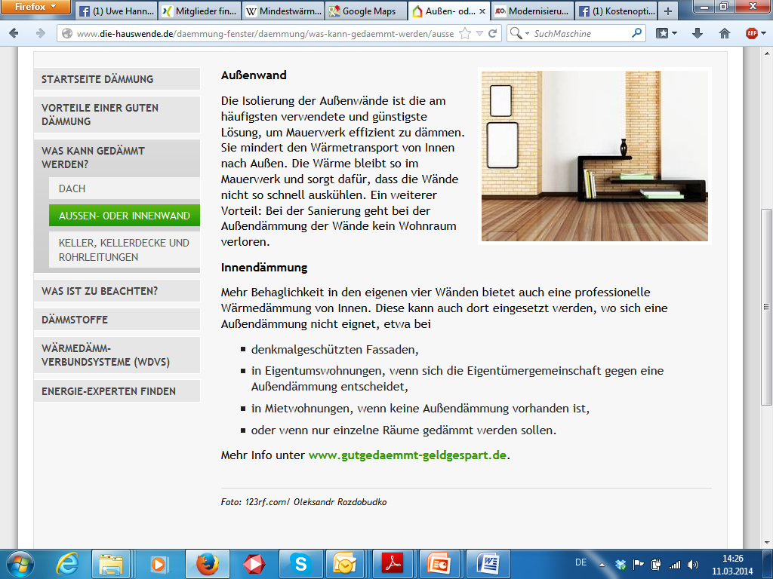
Die Kampagne!
Hohlschicht fehlt!

Slide 4
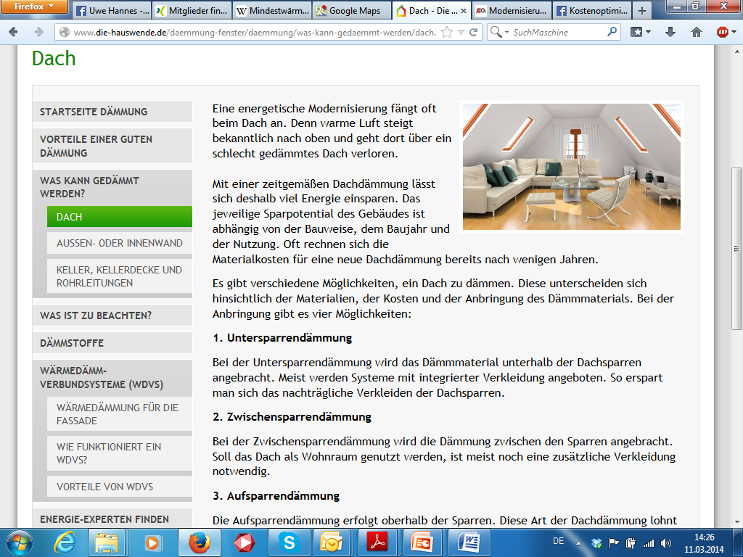
Die Kampagne!
Obere Geschossdecke gibt es nicht??

Slide 5
Die öffentliche Meinung
Nachträgliche Dämmung ist:
Teuer
Hässlich
Brandgefährlich
Lebensgefährlich
Unwirtschaftlich
Und sowieso sinnlos

Slide 6
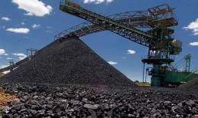
Energieverbrauch 2012 gesamt
480.000.000
Tonnen Steinkohle – SKE
65.000 km Kohlezug
3 Monate vor Schranke warten

Slide 7
Vorbetrachtung: Situation in Deutschland
Preis-Steigerung von 1972-2013:
Faktor 17!
Oder
1.600 % Steigerung absolut

Slide 8
Energieverbrauch 1990 – 2012 gesamt

Slide 9
Energieverbrauch

Slide 10
Energieverbrauch 1990 – 2012 Haushalte

Slide 11
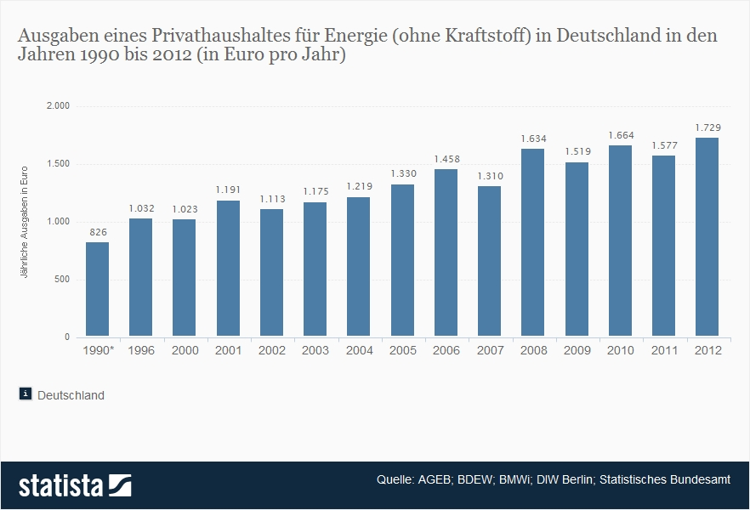
Steigerung Energiekosten

Slide 12
Steigerung Energiekosten
Energy Poverty
=
Energie-Armut

Slide 13
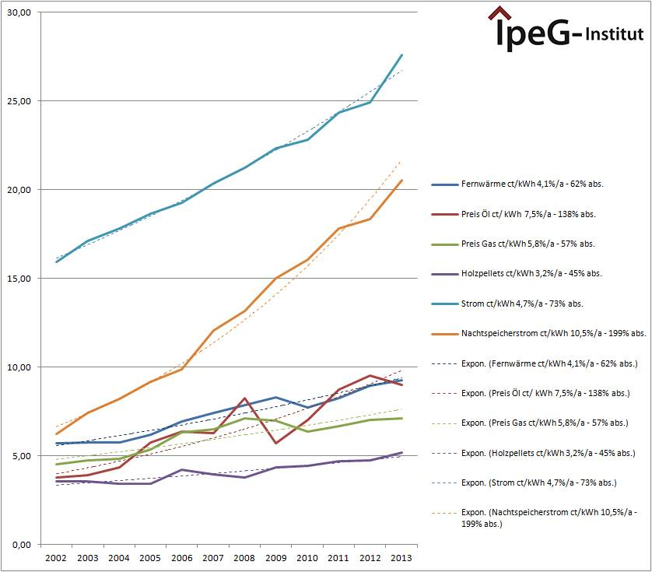
Steigerung Energiekosten

Slide 14
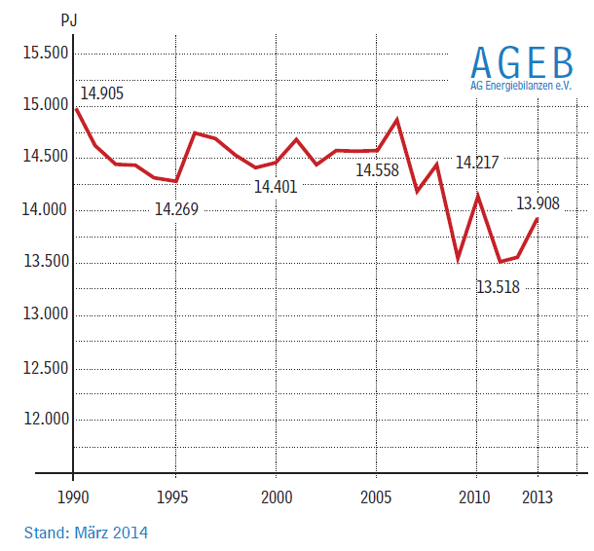
Entwicklung PEV

Slide 15
Kosten Maßnahmen
Öffentliche Wahrnehmung

Slide 16
Kosten Maßnahmen
Effizienteste Verfahren

Slide 17
Einige Grundsätze

Slide 18
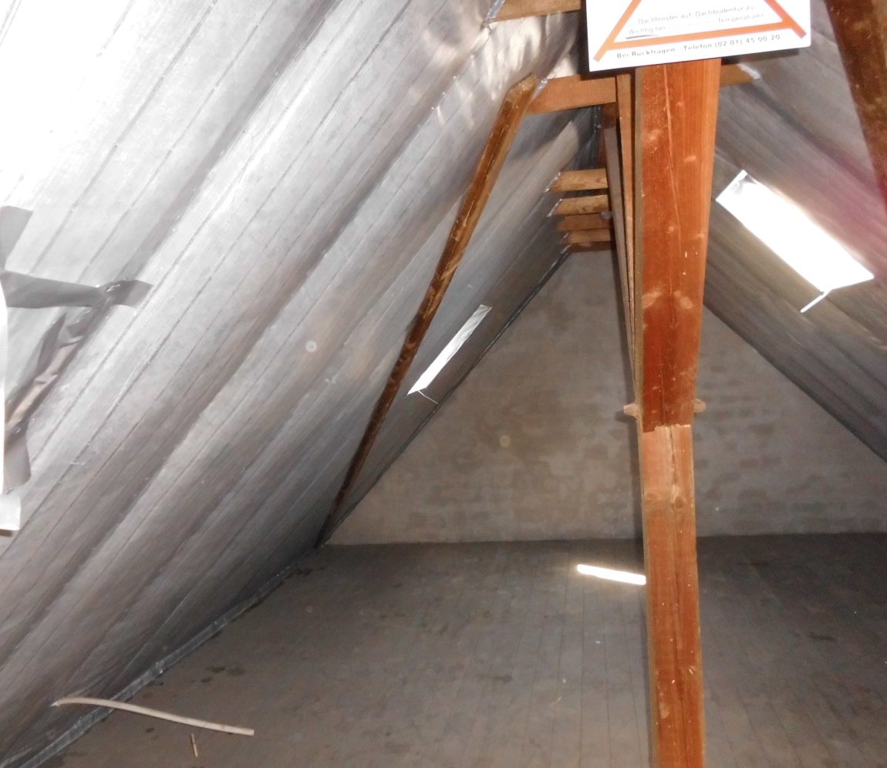
Dachdämmung??
So?

Slide 19
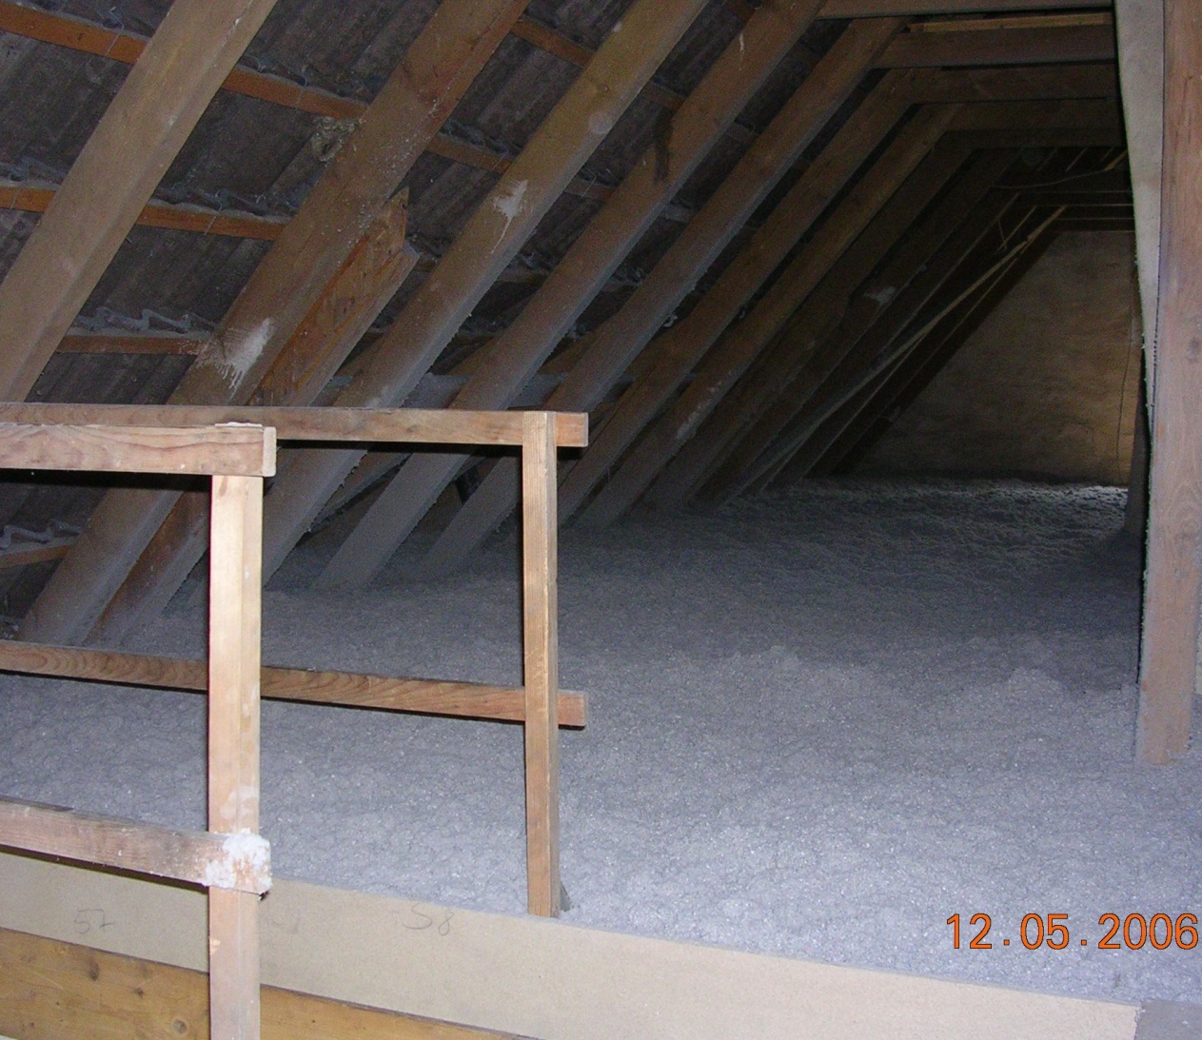
Deckendämmung!!
Oder so?

Slide 20
Hüllflächenoptimierung
A
B

Slide 21
Definition der Systemgrenze
A
B

Slide 22
Definition der Systemgrenze
A
B
Zu dämmende Fläche: Faktor 2
Arbeitsaufwand: Faktor 3
Dämmdicke: Faktor 2

Slide 23
Definition der Systemgrenze
A
B
Um dieselbe Energieeinsparung zu erzielen,
muss Hausbesitzer B mehr als 12x so viel Geld
aufwenden wie Hausbesitzer A

Slide 24
Die Kampagne!
„Die Kampagne“ empfiehlt die teuerste Variante

Slide 25
Hohlräume
> 2,5 Milliarden m² Hohlräume in deutschen Gebäuden

Slide 26
Außenwand
> 1 Mio Gebäude mit zweischaligem Mauerwerk

Slide 27
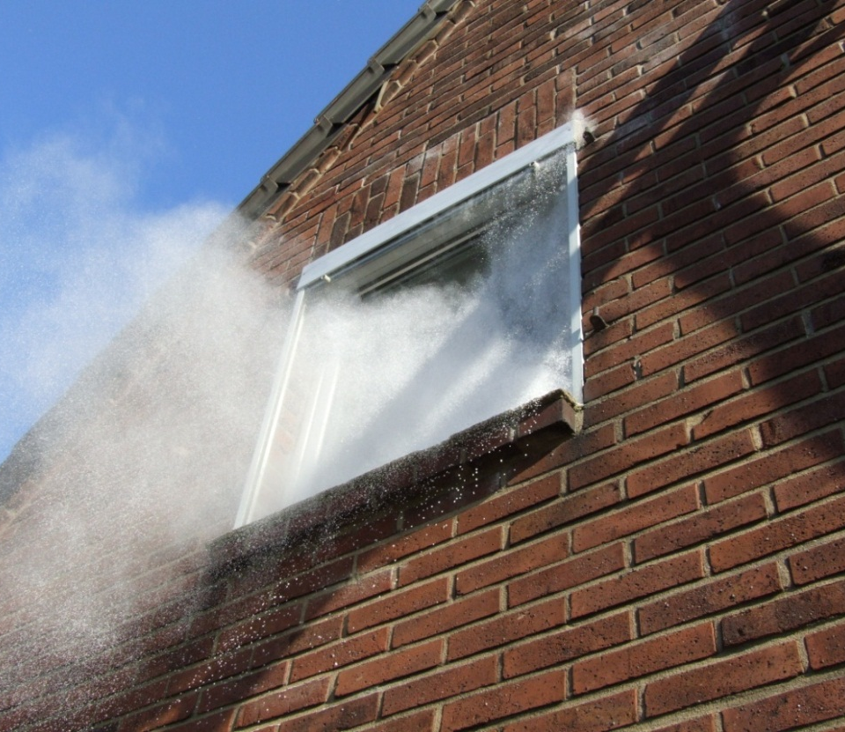
Außenwand
Warum ist die Dämmung von Hohlräumen elementar für die
energetische Altbausanierung?
Es gibt keine stehende Luftschicht! Eine Außendämmung ist wirkungslos

Slide 28
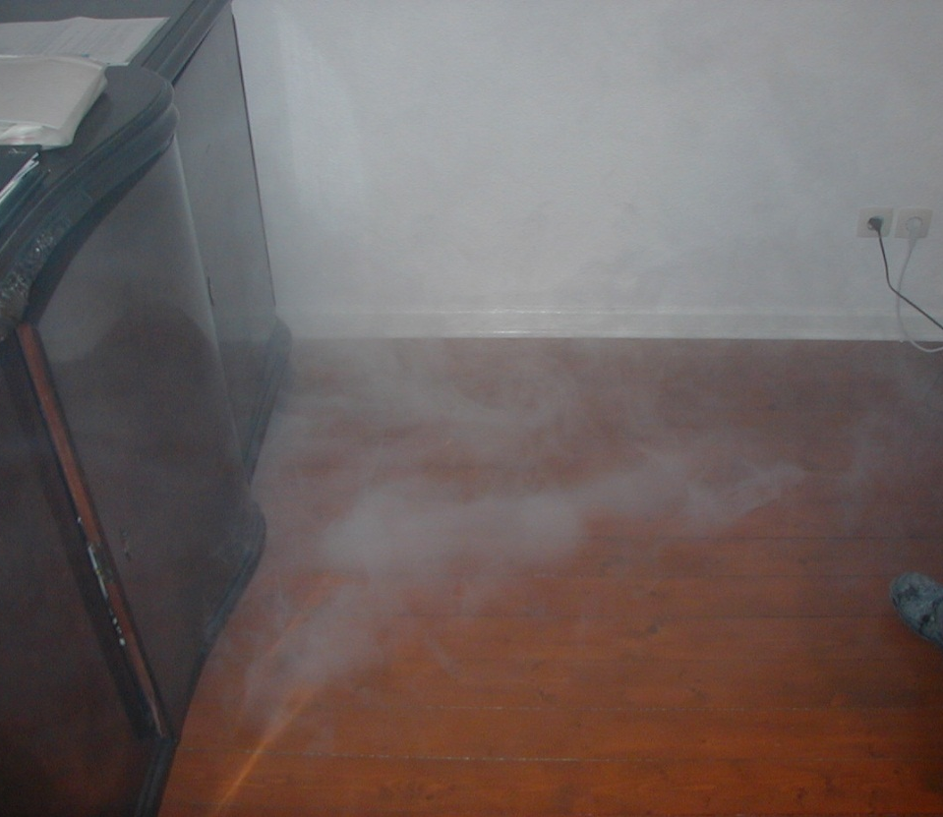
Außenwand
Warum ist die Dämmung von Hohlräumen elementar für die
energetische Altbausanierung?
Es gibt keine stehende Luftschicht! Eine Außendämmung ist wirkungslos

Slide 29
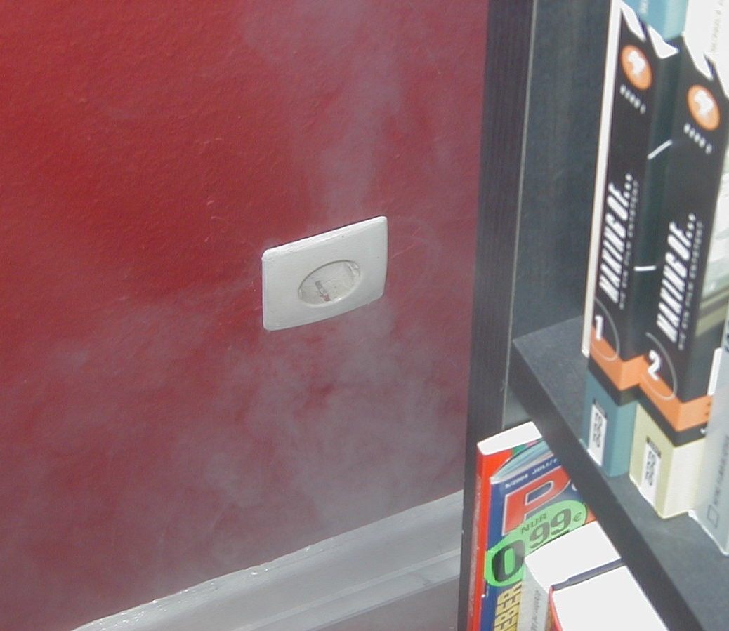
Außenwand
Warum ist die Dämmung von Hohlräumen elementar für die
energetische Altbausanierung?
Es gibt keine stehende Luftschicht! Eine Außendämmung ist wirkungslos

Slide 30
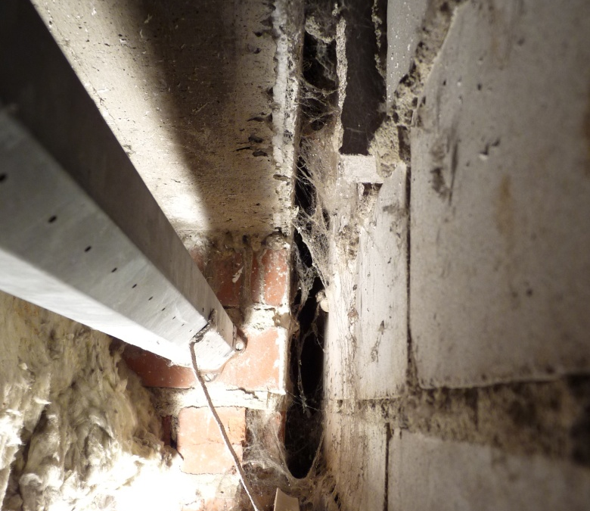
Außenwand
Warum ist die Dämmung von Hohlräumen elementar für die
energetische Altbausanierung?
Es gibt keine stehende Luftschicht! Eine Außendämmung ist wirkungslos

Slide 31
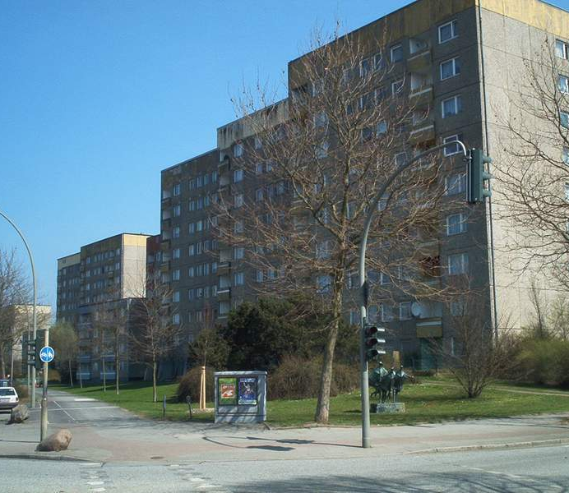
Außenwand
Vorgehängte (Wasch)-Beton-Fassadenelemente

Slide 32
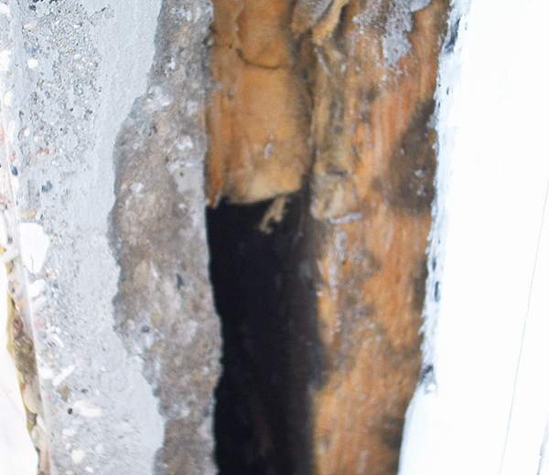
Außenwand
Vorgehängte (Wasch)-Beton-Fassadenelemente

Slide 33
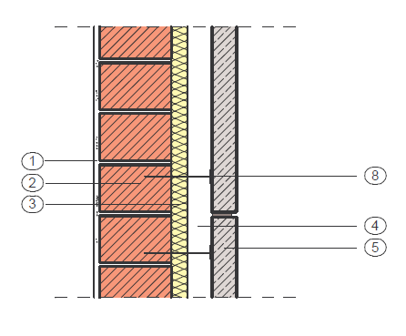
Außenwand
Vorgehängte (Wasch)-Beton-Fassadenelemente

Slide 34
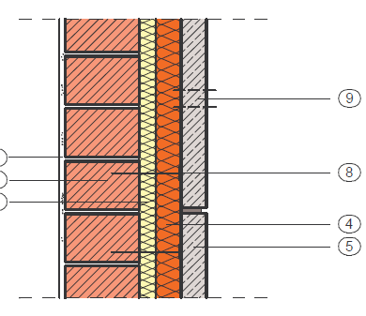
Außenwand
Vorgehängte (Wasch)-Beton-Fassadenelemente

Slide 35
Holzbalkendecke
73 % der oberen Geschossdecken sind Holzbalkendecken

Slide 36
Exkurs: Dämmpflicht OGD?
EnEV 2014 im Bestand: Decken-Dämmpflicht normiert
Die EnEV 2014 bringt auch folgende klärende Neuerung: Nachdem die Nachrüstpflicht der obersten „ungedämmten“ Geschossdecke nach EnEV 2009, § 10 (Nachrüstung bei Anlagen und Gebäuden) bundesweit zu vielen Fragen führte und die offizielle Auslegung der Projektgruppe EnEV auch „irgendwie gedämmte“ Decken von der Pflicht ausnahm, führt die EnEV 2014 im § 10 (Nachrüstung bei Anlagen und Gebäuden) als Kriterium den Mindestwärmeschutz gemäß DIN 4108 (Wärmeschutz und Energieeinsparung in Gebäuden), Teil 2 (Mindestanforderungen an den Wärmeschutz), Ausgabe Februar 2013 ein.
Zugängliche Decken beheizter Räume gegen unbeheizten Dachraum müssen nun bis Ende 2015 auf einen maximaler U-Wert von 0,24 Watt/(m²K) gedämmt werden, wenn sie die Baunorm nicht erfüllen. Alternativ, kann der Eigentümer das darüber liegende Dach entsprechend dämmen.

Slide 37
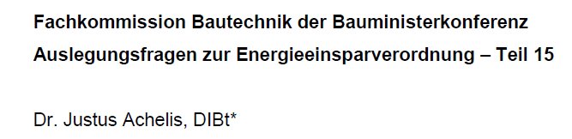
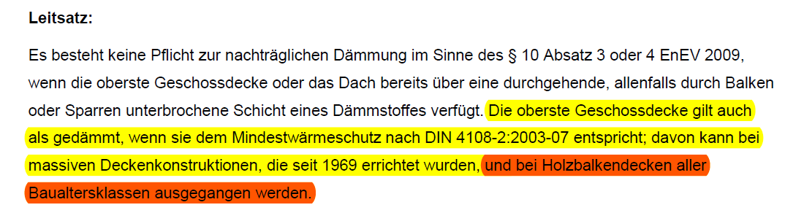
Exkurs: Dämmpflicht OGD?
Mit Asche/Schlacke/Lehm teilweise oder ganz gefüllt
Ohne Füllung
Teilweise gedämmt (neuere Gebäude)
Holzbalkendecke braucht nicht gedämmt werden!
Entspricht U-Wert 0,9 W/m²K

Slide 38
Exkurs: Dämmpflicht OGD?
 | DIN 4108-2 | Nachhaltige Sanierung | Reduktion
U-Wert Konstruktion | 0,9 W/m²K | 0,1 W/m²K | 0,8 W/m²K
Kosten Dämmung |  | 22,90 €/m² (35 cm Aufblasdämmung)
Heizenergie/a |  |  | 67 kWh/m²
Heizkosten/a |  |  | 5,40 €/m²
CO2/a |  |  | 20 kg/m²
Verzinsung Kapital |  |  | 23%
ROI |  |  | 4,3 a
1 m² Deckenfläche

Slide 39
Exkurs: Dämmpflicht OGD?
 | DIN 4108-2 | Nachhaltige Sanierung | Reduktion
U-Wert Konstruktion | 0,8 W/m²K | 0,1 W/m²K | 0,8 W/m²K
Kosten Dämmung |  | 2.290 Mio € (35 cm Aufblasdämmung)
Heizenergie/a |  |  | 6.720 gWh
Heizkosten/a |  |  | 540 Mio €
CO2/a |  |  | 2 Mio to/a
Verzinsung Kapital |  |  | 23%
ROI |  |  | 4,3 a
Die wirtschaftlichste Variante wird vergessen!
100 Mio m² Decken in Deutschland

Slide 40
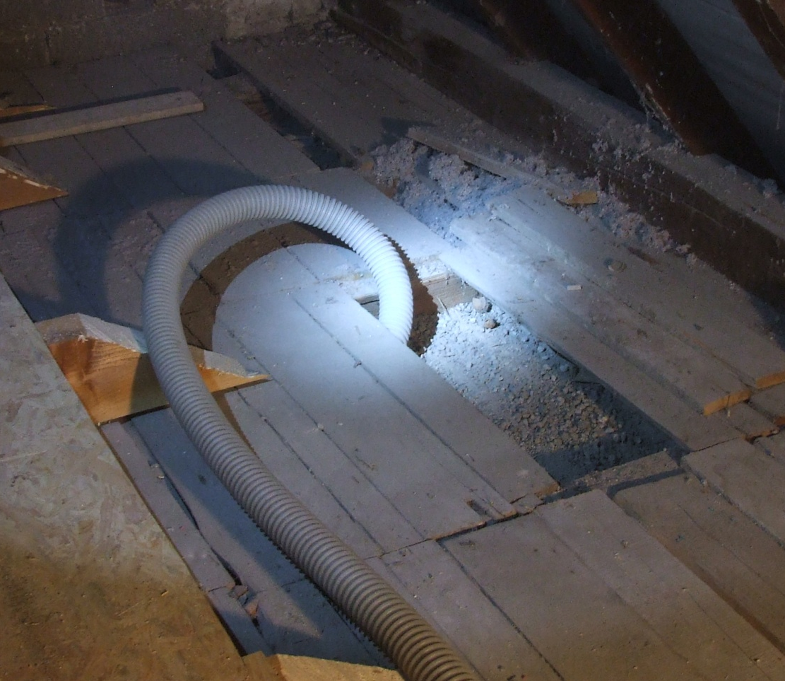
Holzbalkendecke
Mit Asche/ Schlacke/ Lehm teilweise oder ganz gefüllt
Ohne Füllung
Teilweise gedämmt (neuere Gebäude)

Slide 41
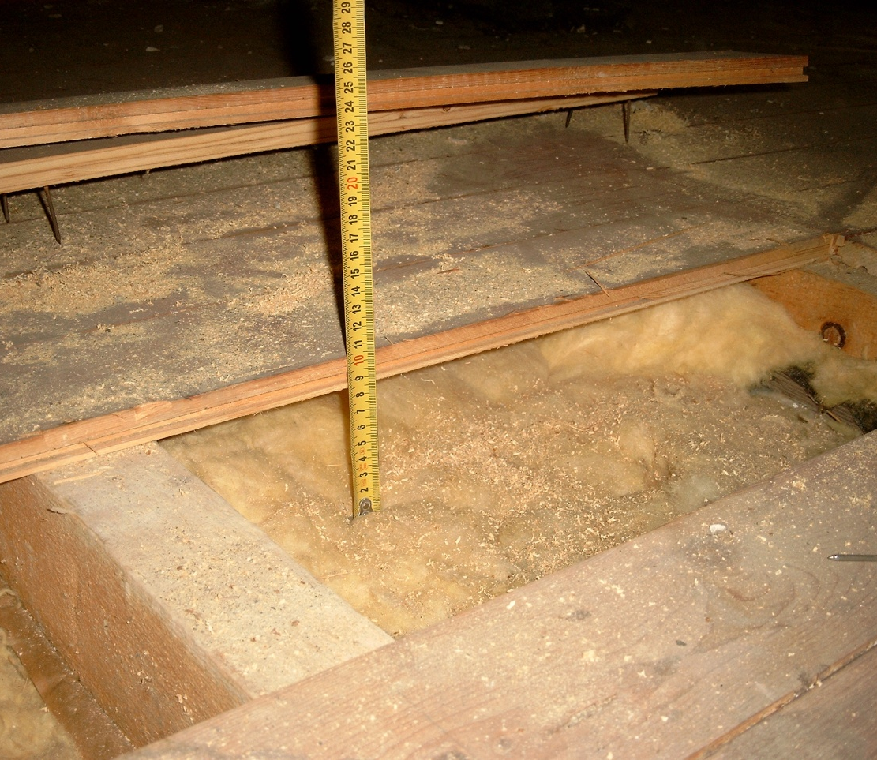
Holzbalkendecke
Mit Asche/ Schlacke/ Lehm teilweise oder ganz gefüllt
Ohne Füllung
Teilweise gedämmt (neuere Gebäude)

Slide 42
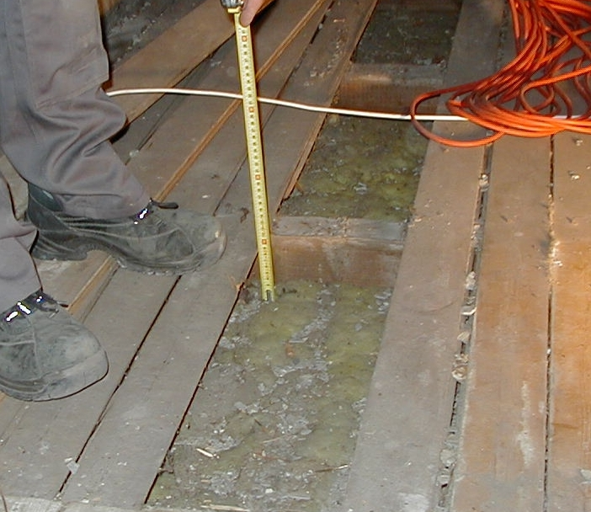
Holzbalkendecke
Mit Asche/ Schlacke/ Lehm teilweise oder ganz gefüllt
Ohne Füllung
Teilweise gedämmt (neuere Gebäude)

Slide 43
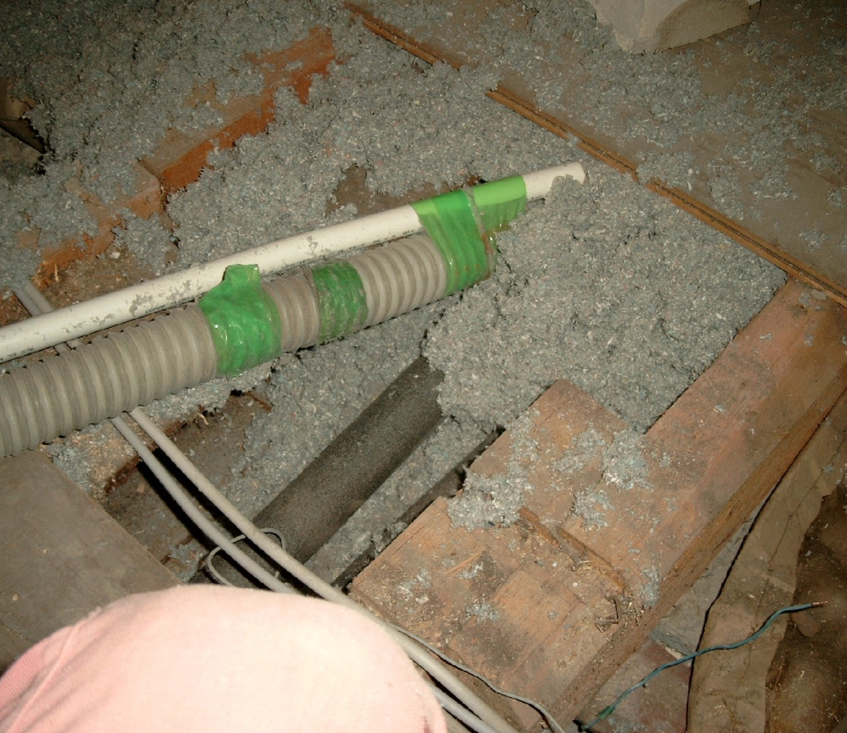
Holzbalkendecke
Mit Asche/ Schlacke/ Lehm teilweise oder ganz gefüllt
Ohne Füllung
Teilweise gedämmt (neuere Gebäude)

Slide 44
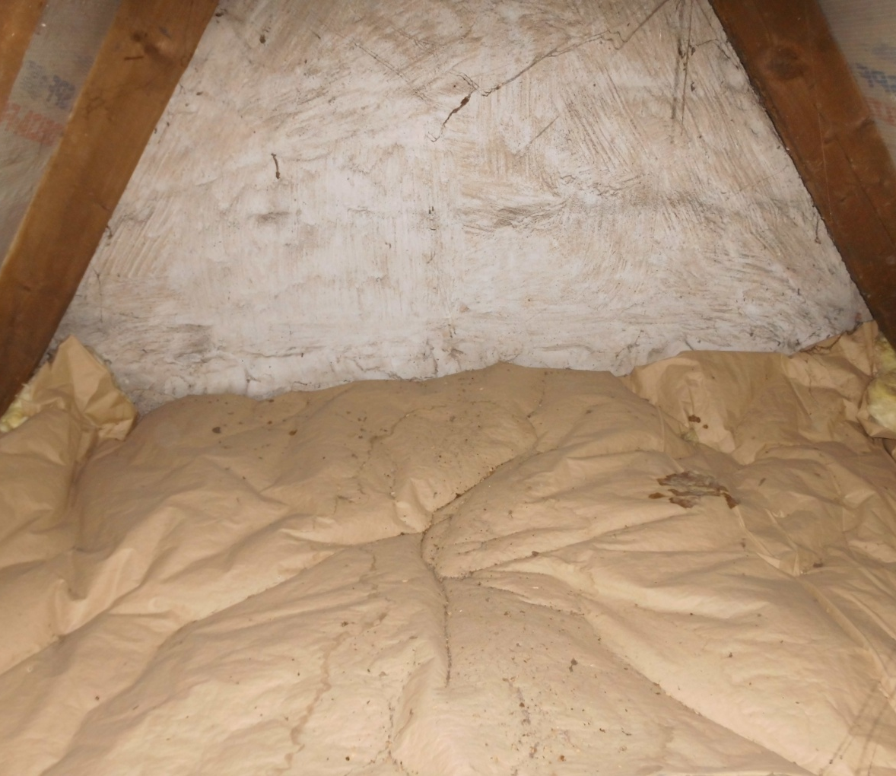
Holzbalkendecke
Hinterlüftete Dämmung

Slide 45
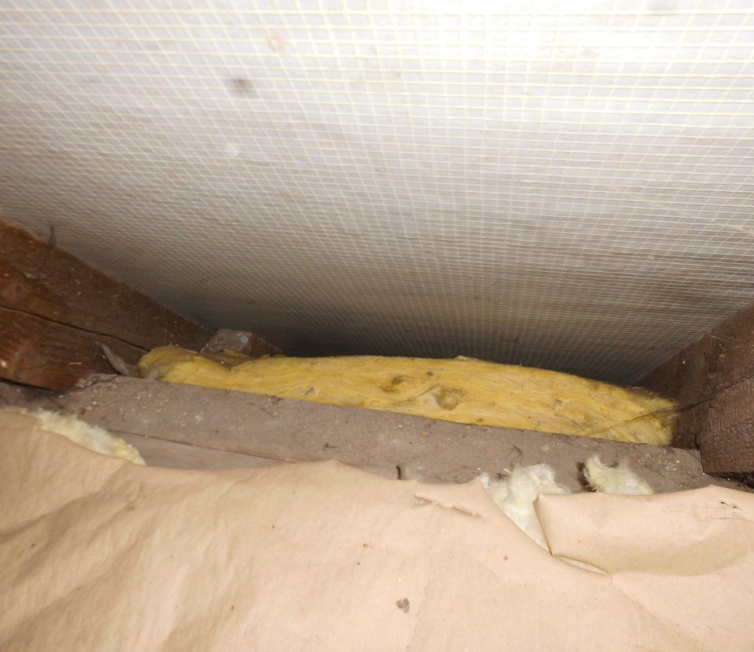
Holzbalkendecke
Hinterlüftete Dämmung

Slide 46
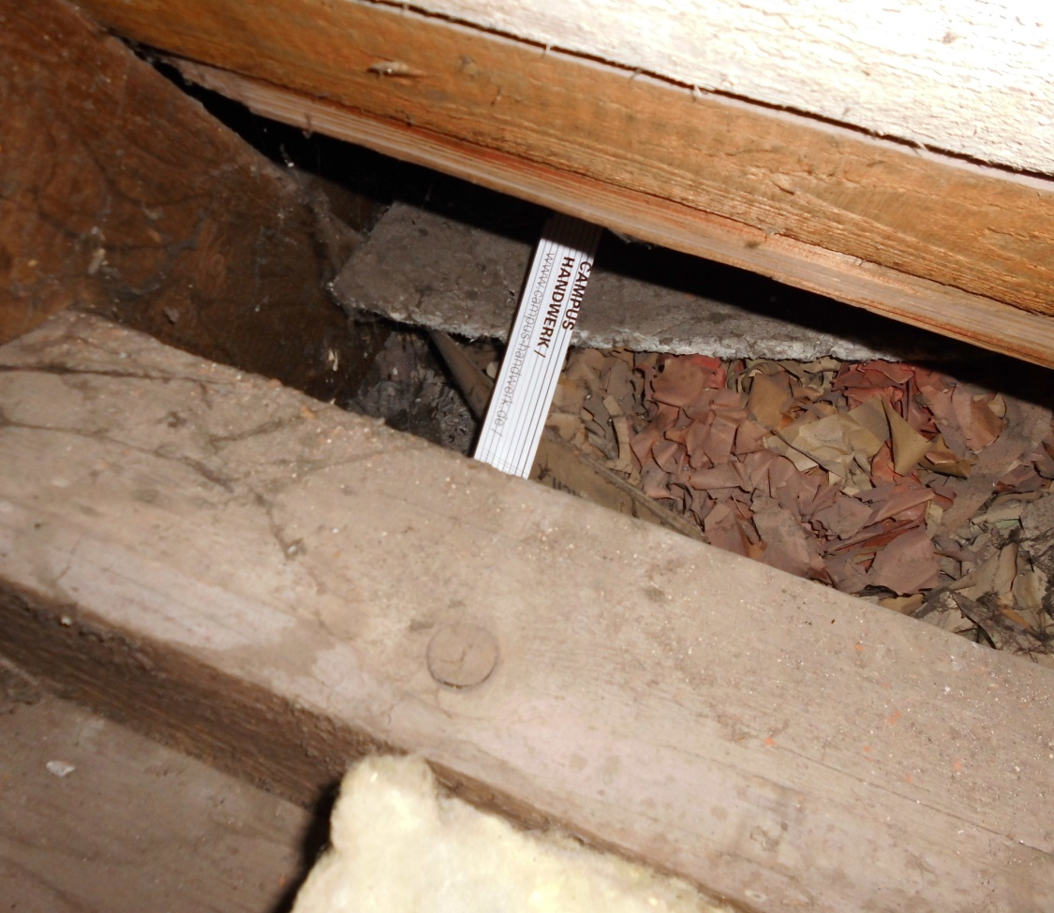
Holzbalkendecke
Hinterlüftete Dämmung

Slide 47
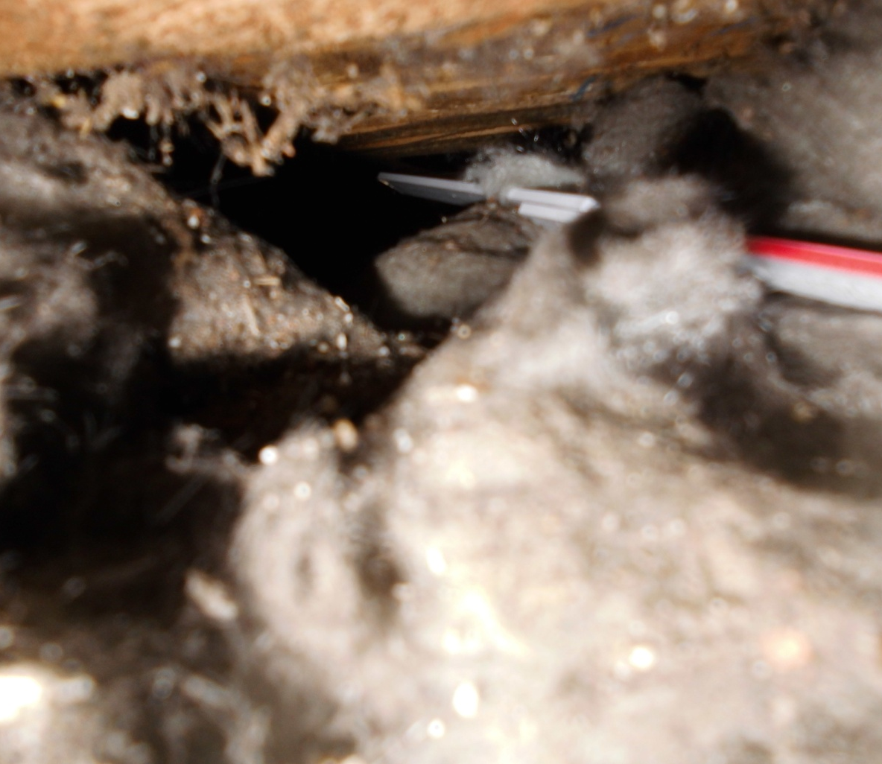
Holzbalkendecke
Hinterlüftete Dämmung

Slide 48
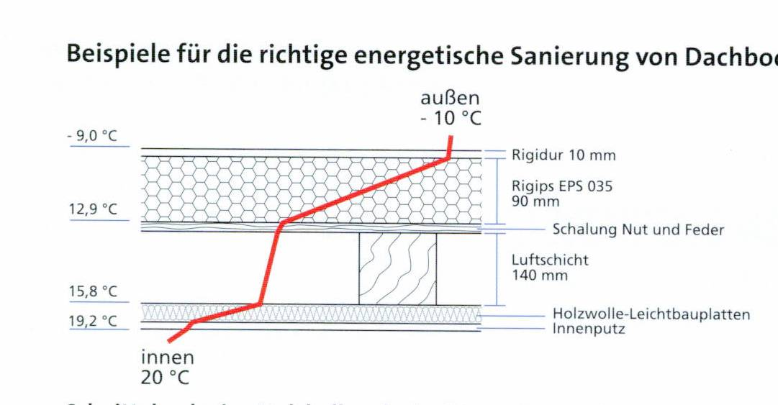
Holzbalkendecke
Hinterlüftete Dämmung – Plattendämmstoffe
Richtig?

Slide 49
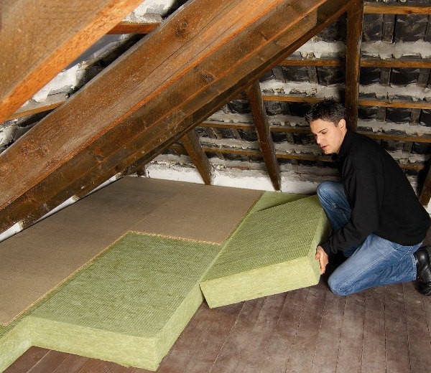
Holzbalkendecke
Hinterlüftete Dämmung – Plattendämmstoffe
Wo ist das Einblasloch?

Slide 50
Gebäudetrennfugen
Gebäudetrennfugen bei Reihen- oder Doppelhäusern

Slide 51
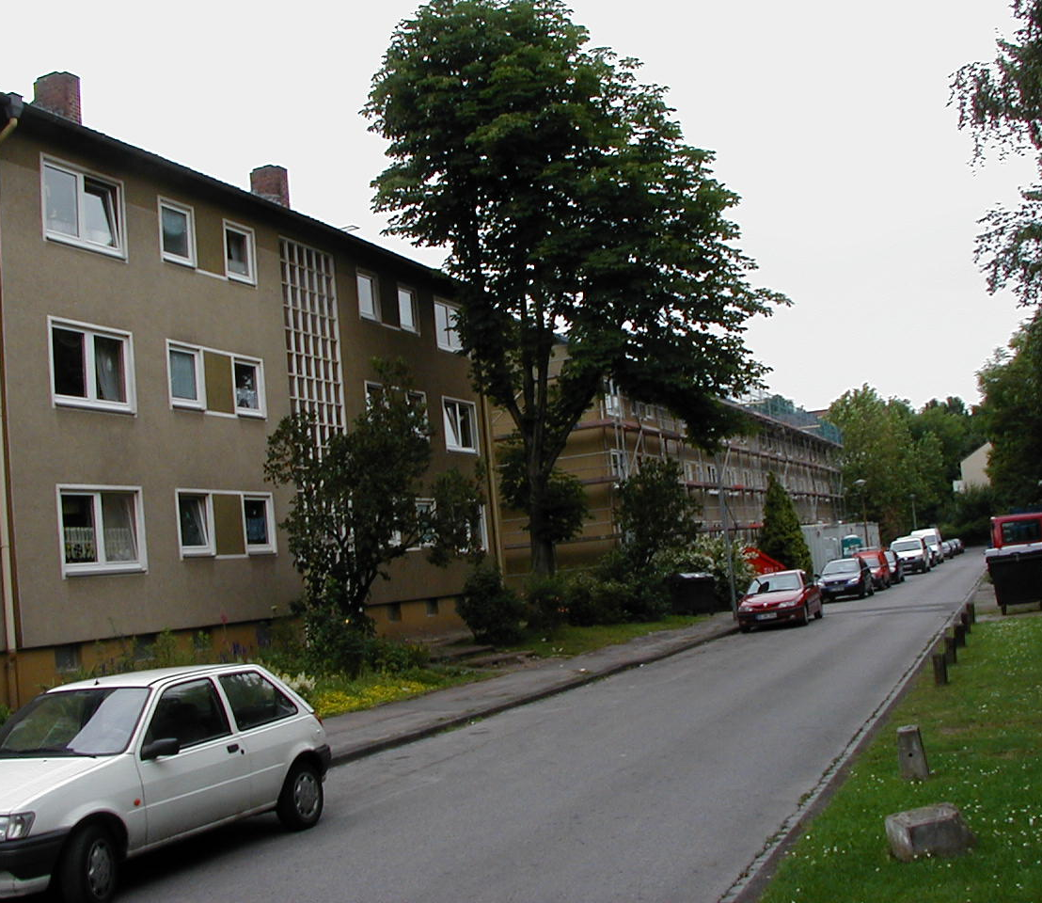
Gebäudetrennfugen
Gebäudetrennfugen bei Reihenhäusern

Slide 52
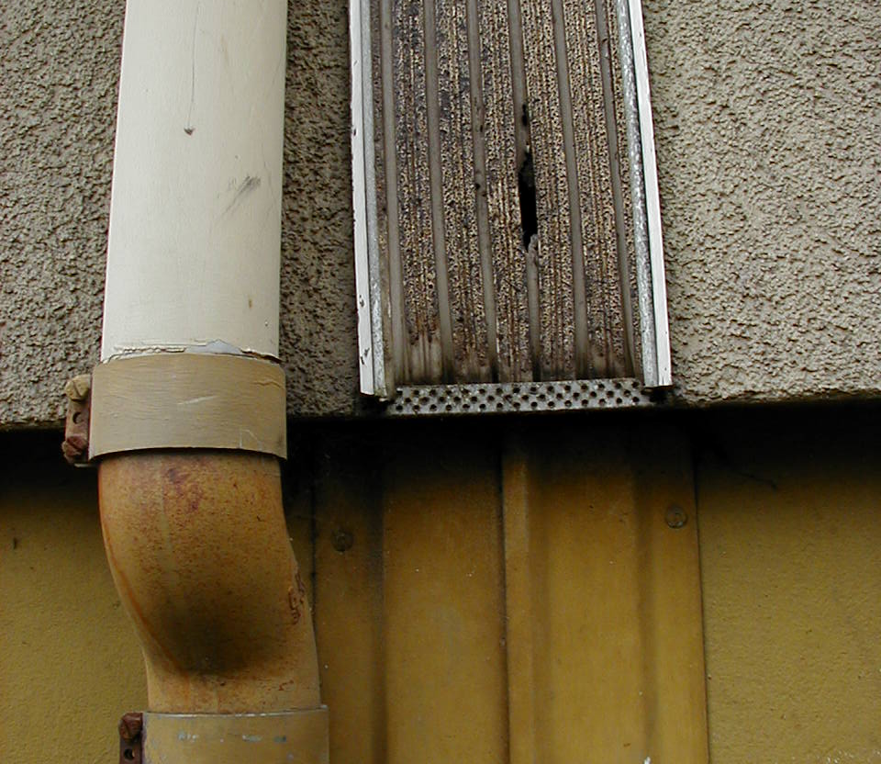
Gebäudetrennfugen
Gebäudetrennfugen bei Reihenhäusern

Slide 53
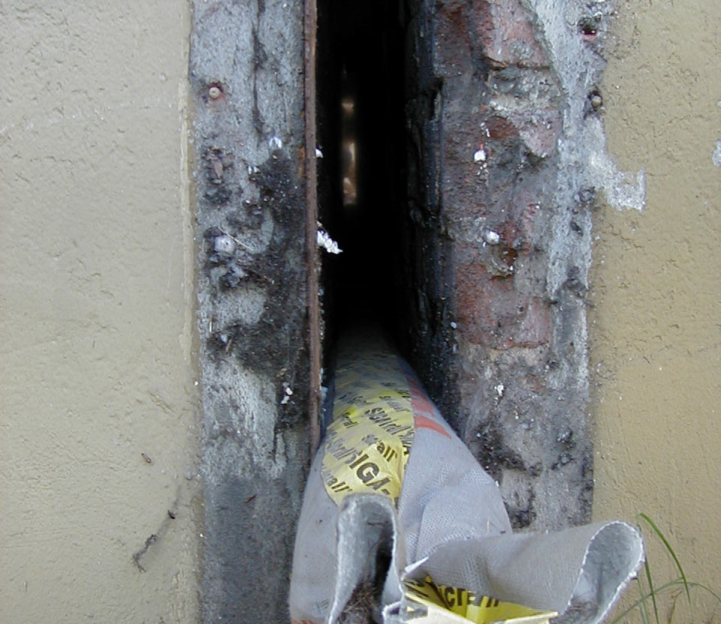
Gebäudetrennfugen
Gebäudetrennfugen bei Reihenhäusern

Slide 54
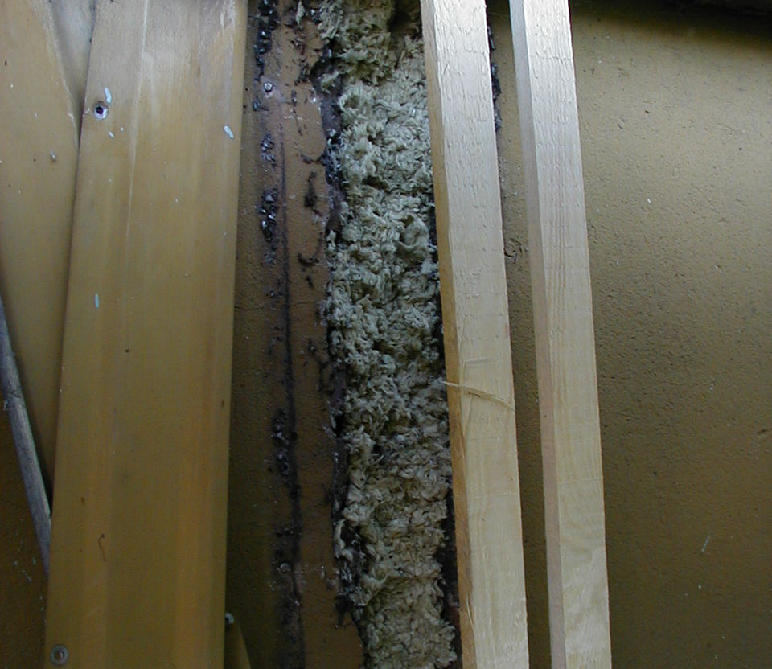
Gebäudetrennfugen
Gebäudetrennfugen bei Reihenhäusern

Slide 55
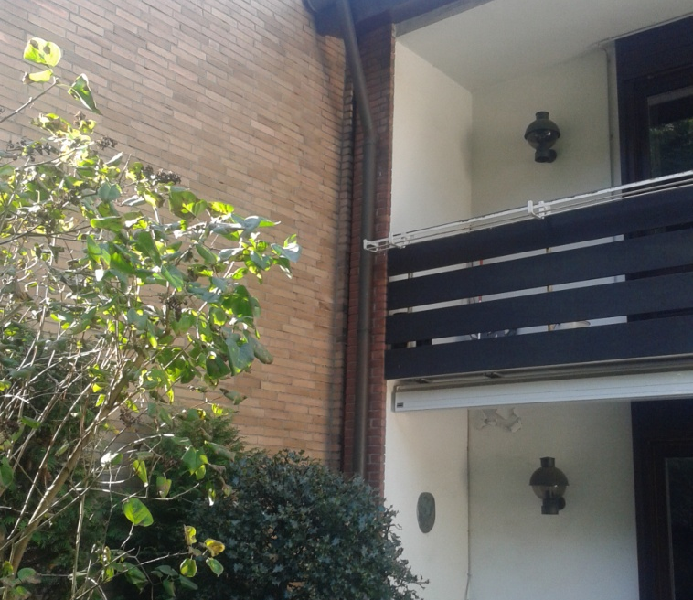
Gebäudetrennfugen
Gebäudetrennfugen bei Doppelhäusern

Slide 56
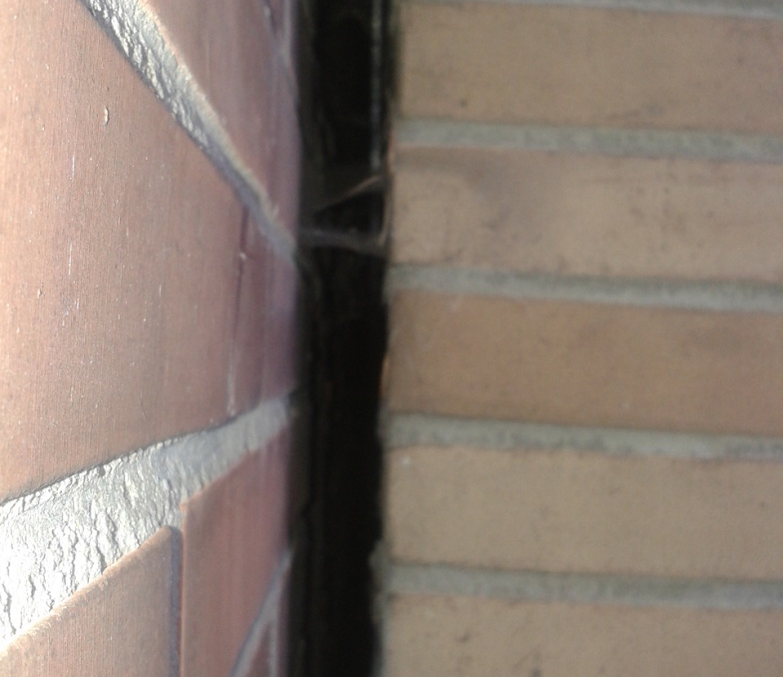
Gebäudetrennfugen
Gebäudetrennfugen bei Doppelhäusern

Slide 57
EG-Fußboden
Holzböden auf Balkenlage

Slide 58
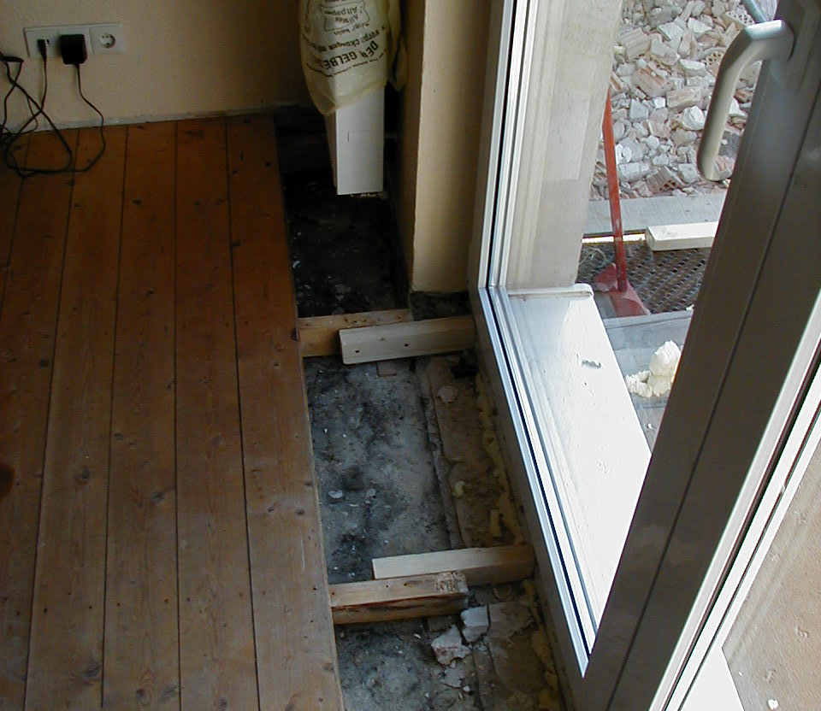
EG-Fußboden
Holzböden auf Balkenlage

Slide 59
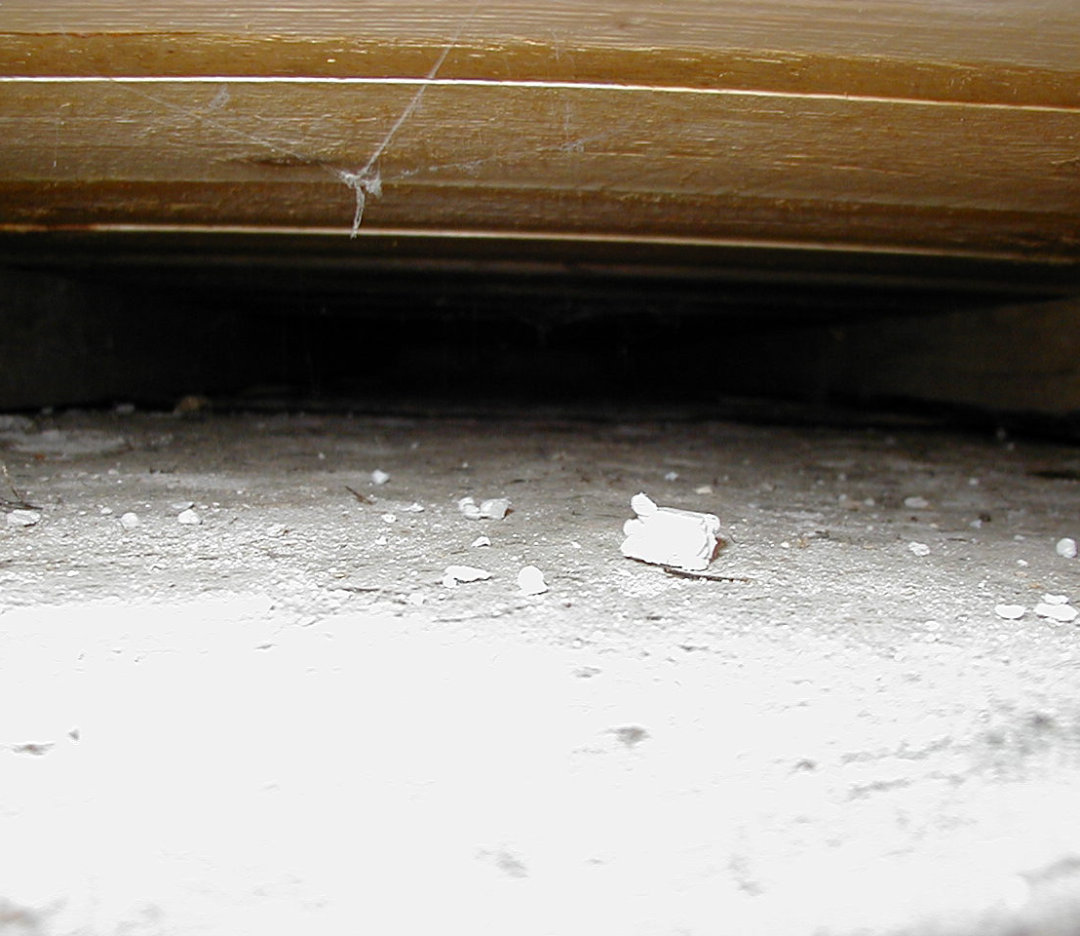
EG-Fußboden
Holzböden auf Balkenlage

Slide 60
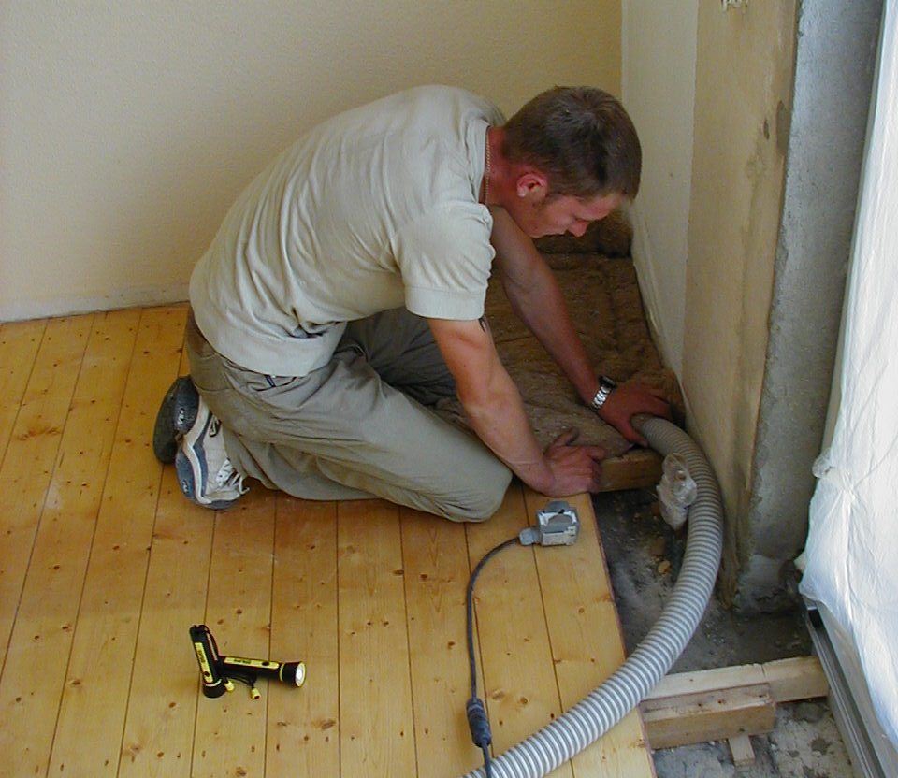
EG-Fußboden
Holzböden auf Balkenlage

Slide 61
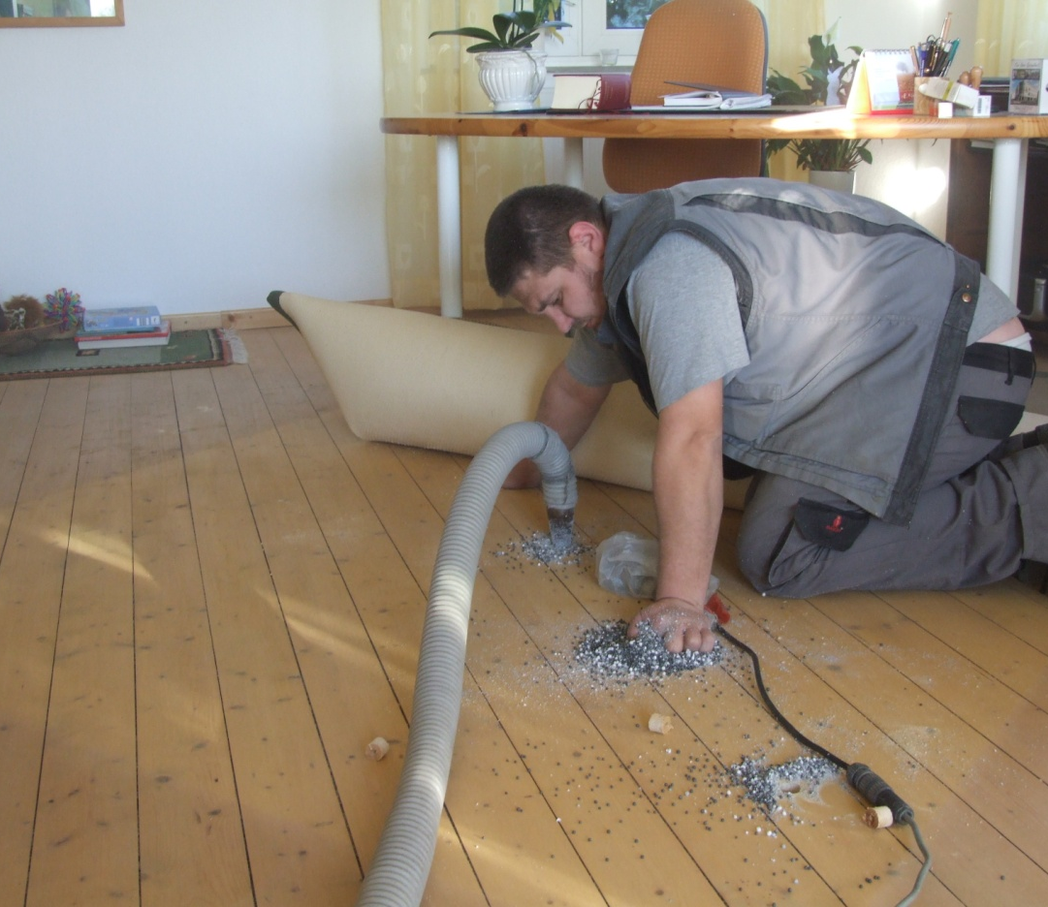
EG-Fußboden
Holzböden auf Balkenlage

Slide 62
Flachdächer
Belüftete Flachdächer

Slide 63
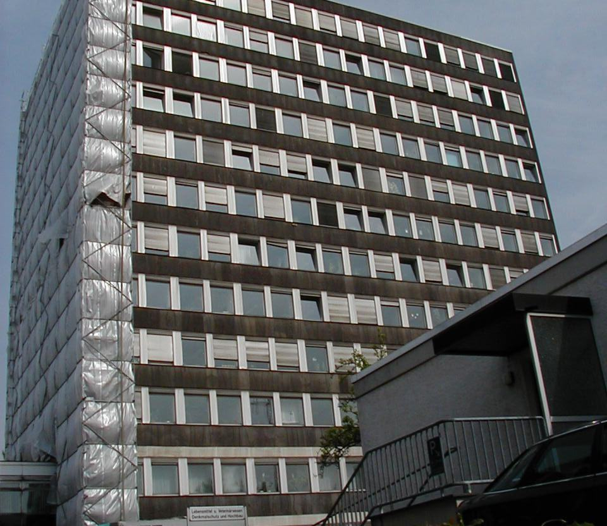
Flachdächer
Belüftete Flachdächer

Slide 64
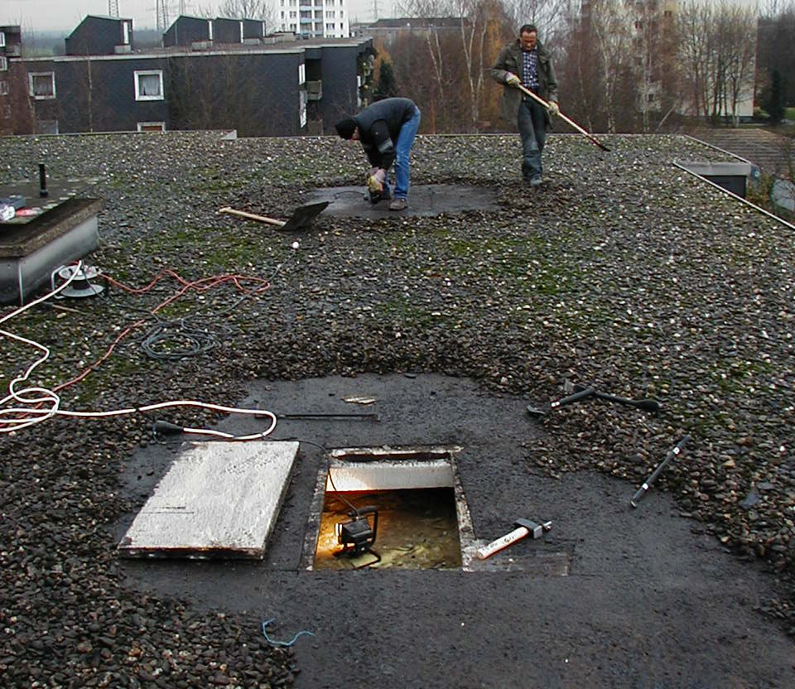
Flachdächer
Belüftete Flachdächer

Slide 65
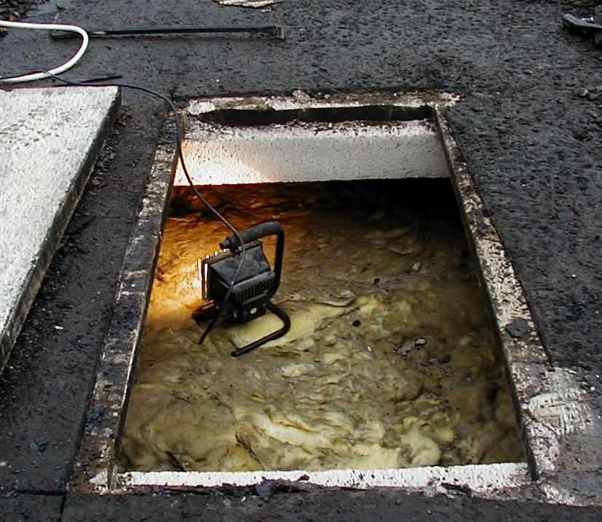
Flachdächer
Belüftete Flachdächer

Slide 66
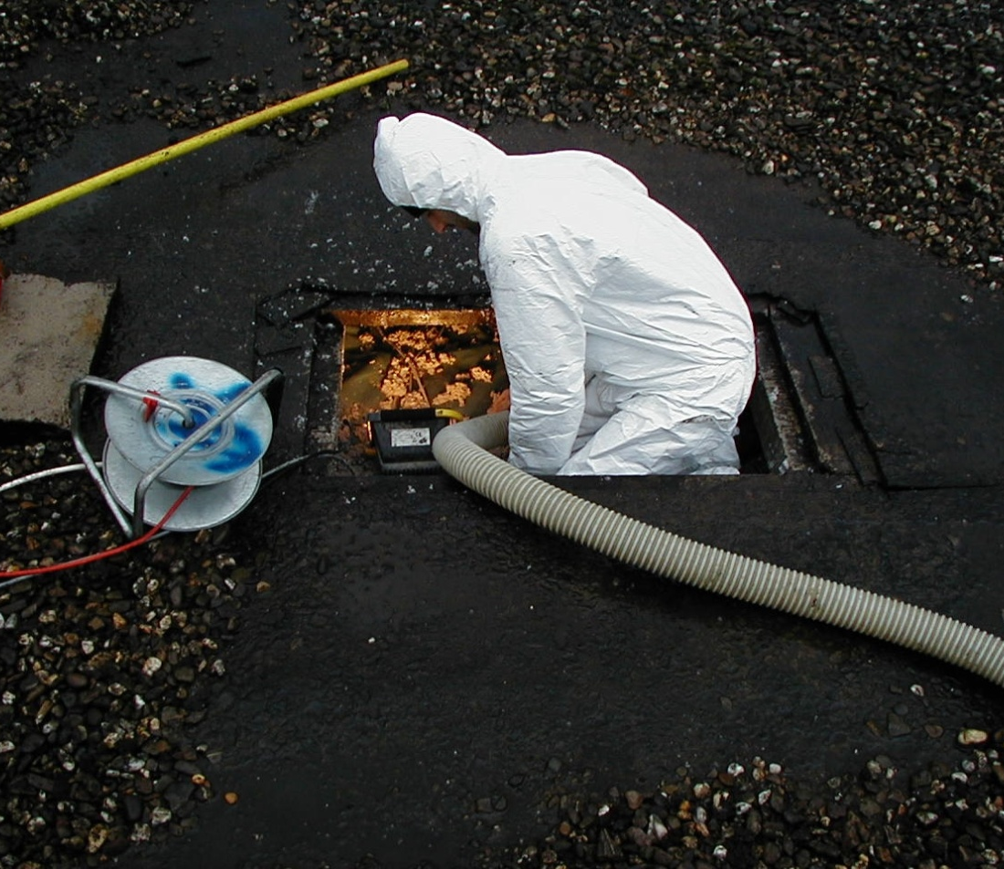
Flachdächer
Belüftete Flachdächer

Slide 67
Dachschrägen
Ungedämmte Dachschrägen

Slide 68
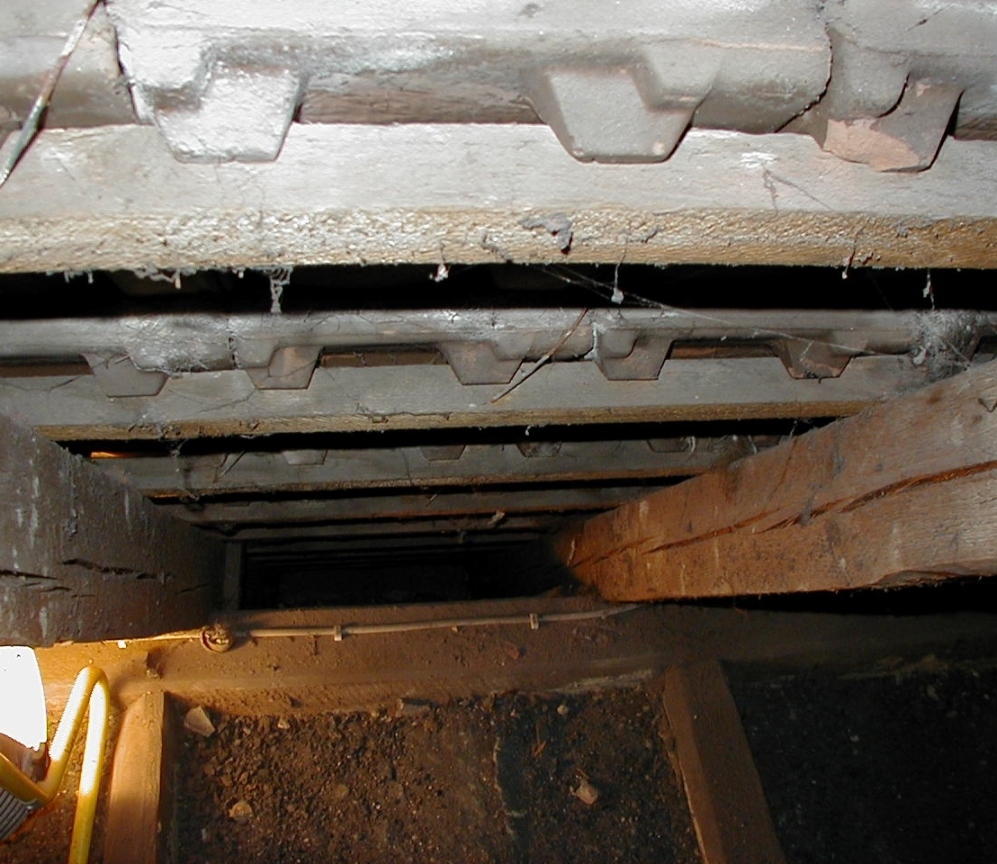
Dachschrägen
Ungedämmte Dachschrägen

Slide 69
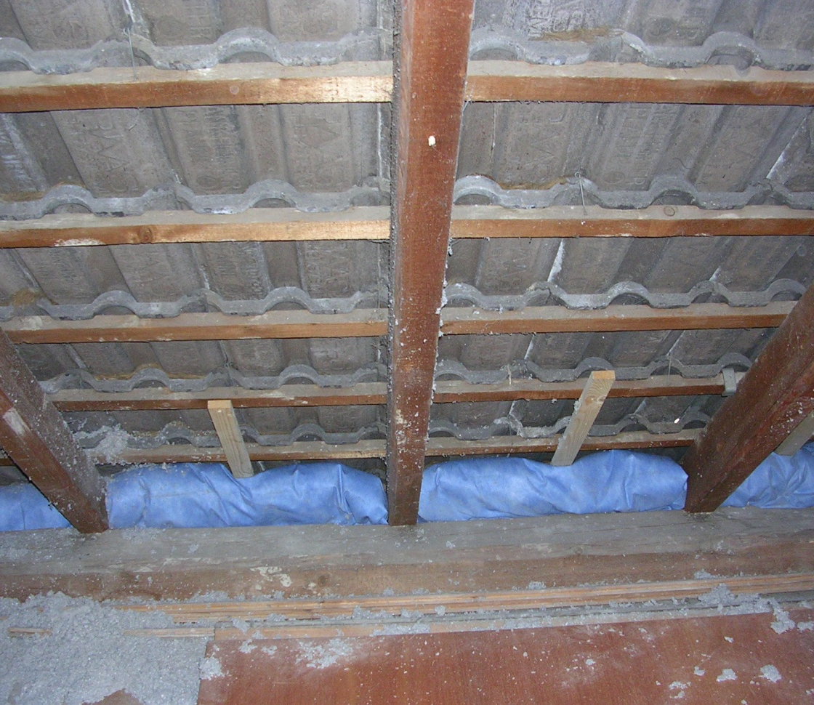
Dachschrägen
Ungedämmte Dachschrägen

Slide 70
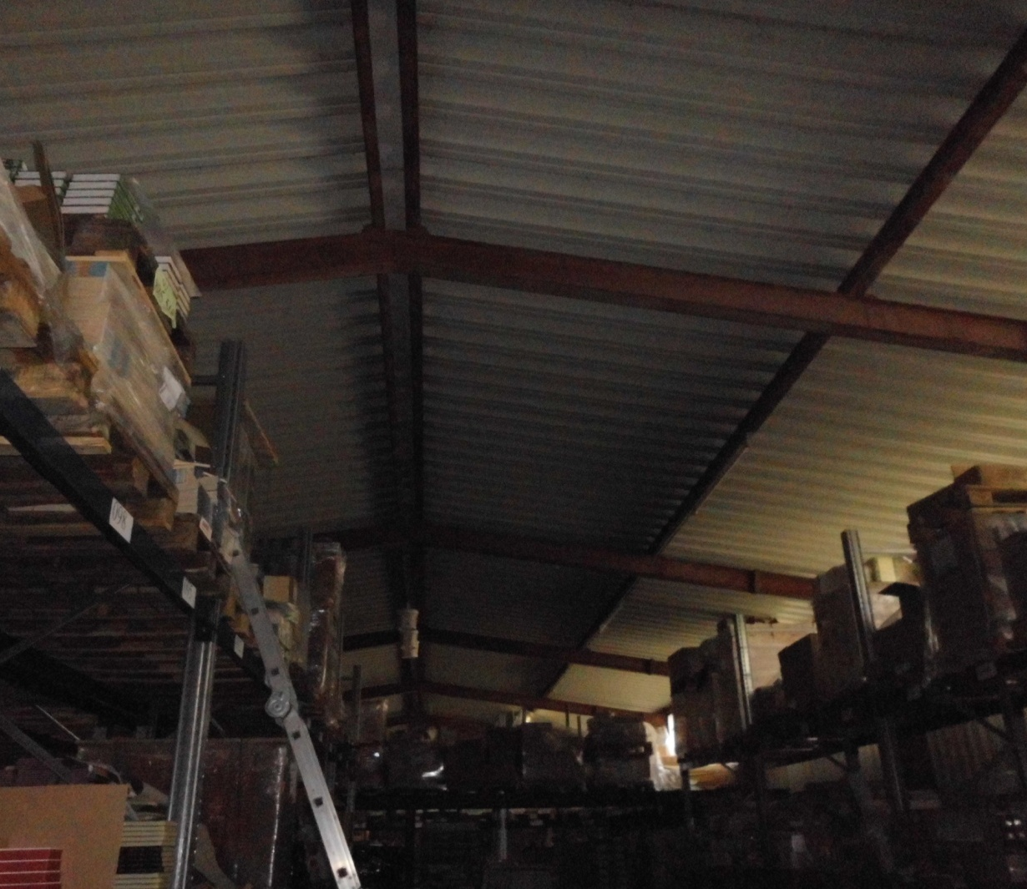
Trapezblech

Slide 71
Trapezblech
Sprühschaum unter Trapezblech

Slide 72
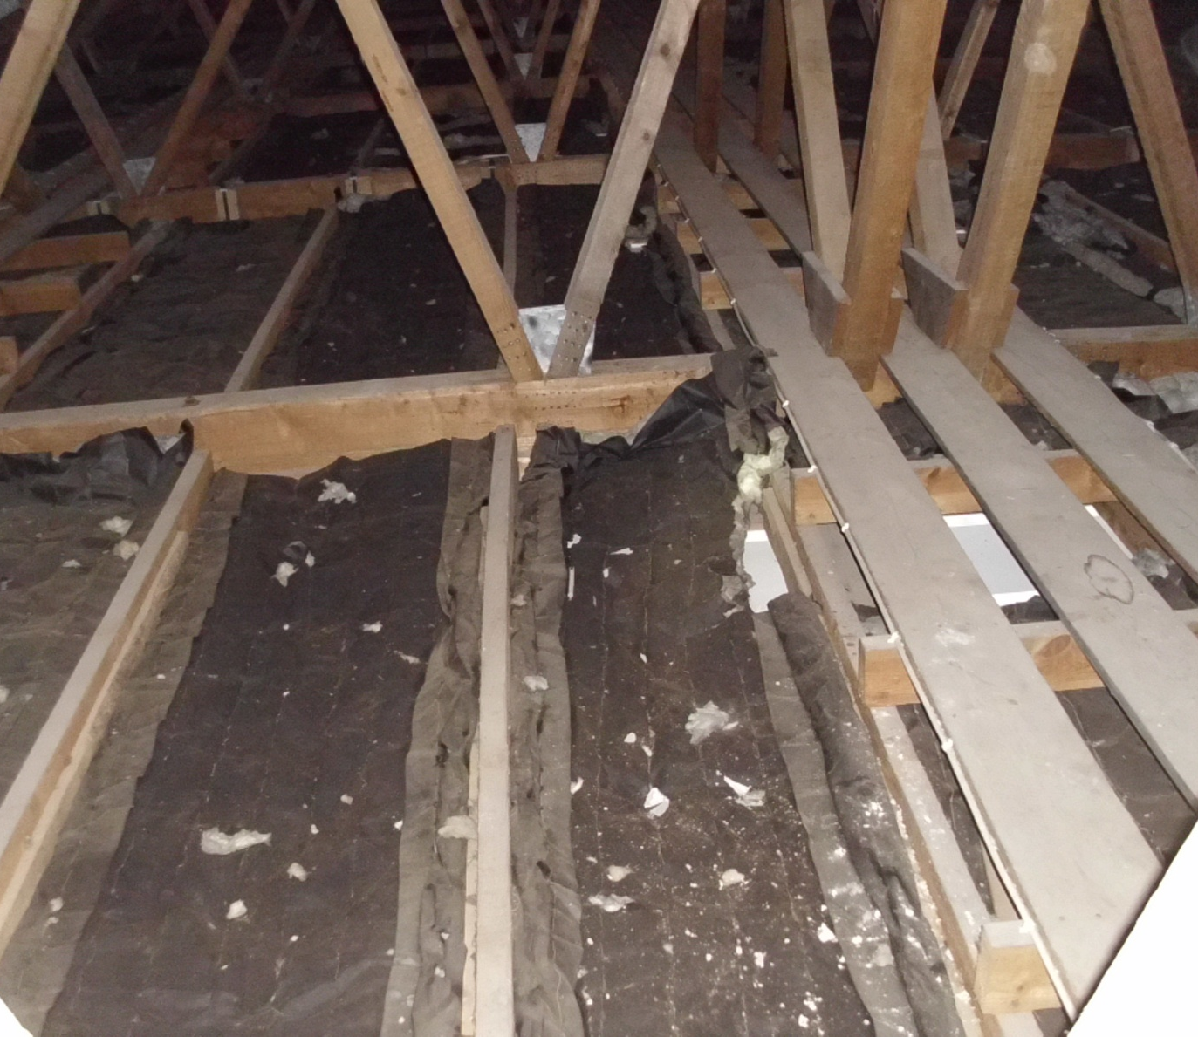
Nagelbinderkonstruktion
Luftdichtung?

Slide 73
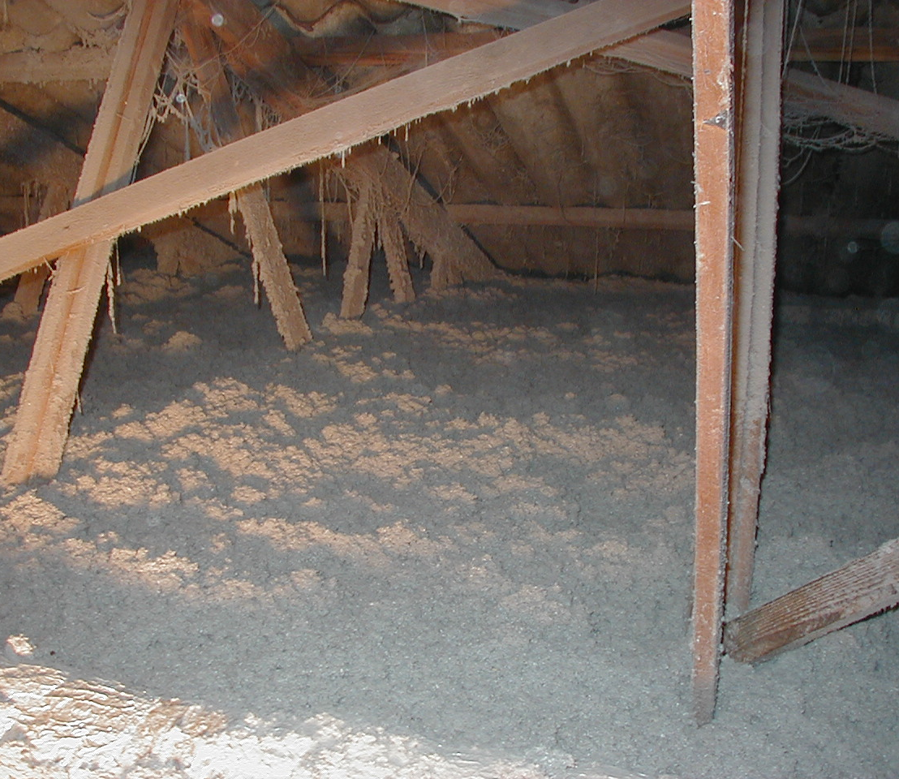
Nagelbinderkonstruktion

Slide 74
Einblasdämmung: Schlüsseltechnologie der energetischen Altbausanierung
Nachträgliche Hohlraum-Dämmung:
Ist preiswert
Ist unsichtbar
Brennt nicht
Bewirkt hohen Wohnkomfort
Amortisiert sich in wenigen Jahren
Und ist für alle Hausbesitzer erschwinglich

Slide 75
Einblasdämmung: Schlüsseltechnologie der energetischen Altbausanierung
Nachträgliche Hohlraum-Dämmung:
Ist ein Schlüssel der energetischen Altbausanierung
Und damit ein wichtiger Bestandteil der Energiewende und Beitrag zum Klimaschutz
Ist in Fachkreisen jedoch weitestgehend unbekannt

Slide 76
Einblasdämmung: Schlüsseltechnologie der energetischen Altbausanierung
Vielen Dank für Ihre Aufmerksamkeit

